Slide 1
웹 서버 아키텍처
- 부스트코스 웹 프로그래밍 스터디 -
정다영
2020.10.04

Slide 2
목 차
웹 아키텍처
웹 서버 아키텍처
웹 서버 동작 원리
짚고 넘어가야 할 내용
Q&A

Slide 3
웹 아키텍처

Slide 4
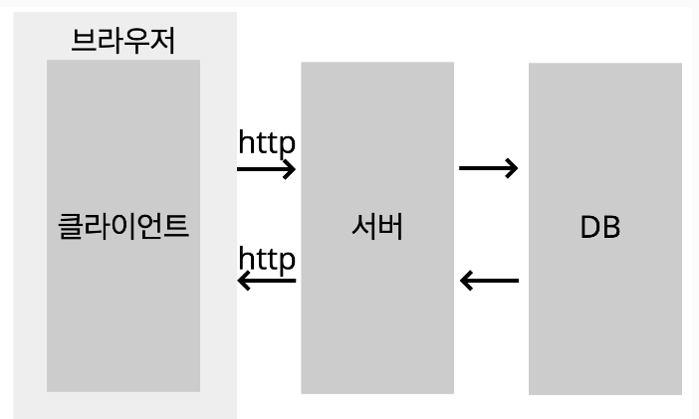
웹 아키텍처
역할?

Slide 5
웹 아키텍처
데이터 요청
웹 동작 원리
서버가 데이터를
이용하기위해 접근
두 가지
데이터 입출력
요청한 데이터에 대한 응답

Slide 6
웹 아키텍처
첫 번째 경우
데이터 요청
서버가 데이터를
이용하기위해 접근
데이터 입출력
요청한 데이터에 대한 응답

Slide 7
웹 아키텍처
두 번째 경우
데이터 요청
서버가 데이터를
이용하기위해 접근
데이터 입출력
요청한 데이터에 대한 응답

Slide 8
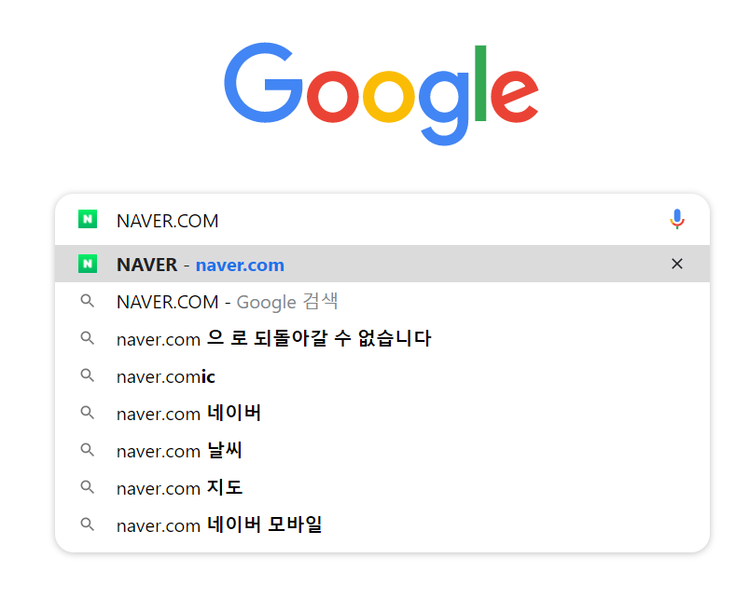
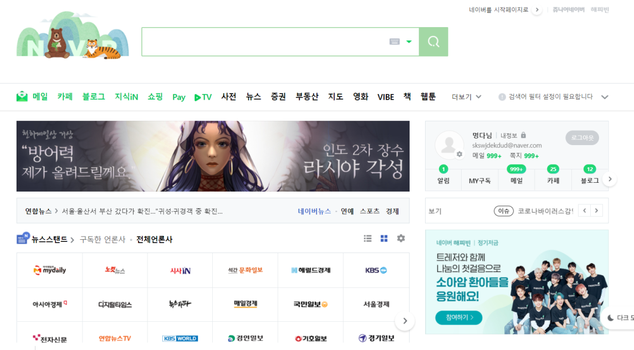
웹 아키텍처
데이터 요청
서버가 데이터를
이용하기위해 접근
데이터 입출력
요청한 데이터에 대한 응답

Slide 9
웹 아키텍처
웹 아키텍처
클라이언트
아키텍처
서버
아키텍처
DB
아키텍처

Slide 10
웹 서버 아키텍처

Slide 11
웹 서버 아키텍처
웹 서버
웹 어플리케이션 서버 (WAS)
리버스 프록시 서버
캐시 서버
로드 밸런서
. . .

Slide 12
웹 서버 아키텍처
웹 서버
정적 콘텐츠
웹 어플리케이션 서버 (WAS)
동적 콘텐츠

Slide 13
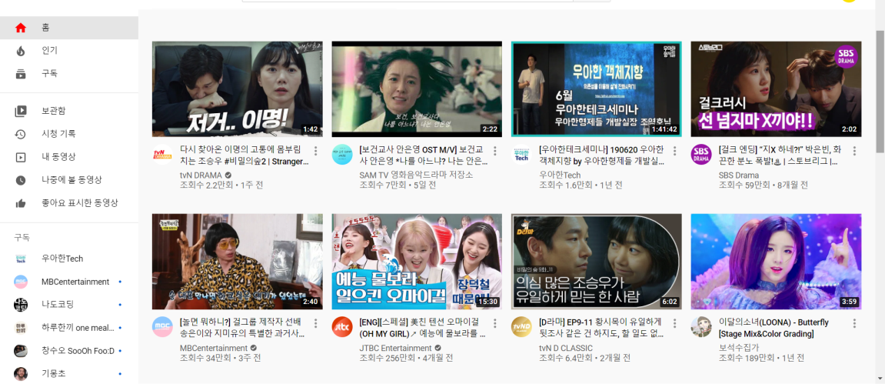
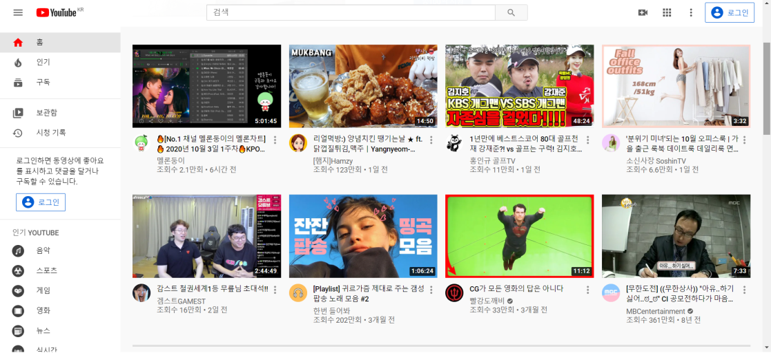
웹 서버 아키텍처
정적 콘텐츠
동적 콘텐츠
이미 만들어진 콘텐츠
사용자에 의해 만들어진 콘텐츠
누구에게나 보여지는 콘텐츠
사용자 맞춤 콘텐츠
텍스트, 이미지, 웹페이지
로그인 후 유튜브
로그인 전 유튜브

Slide 14
웹 서버 아키텍처
웹 서버
정적 콘텐츠
웹 어플리케이션 서버 (WAS)
동적 콘텐츠

Slide 15
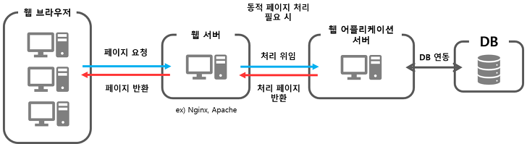
웹 서버 아키텍처
톰캣
정적 콘텐츠
동적 콘텐츠
정적 콘텐츠
요청
웹 서버
동적 콘텐츠
요청
WAS
DB

Slide 16
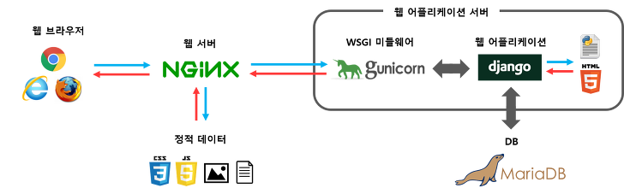
웹 서버 아키텍처
정적 콘텐츠
요청 시
동작 원리
동적 콘텐츠
요청 시
동작 원리

Slide 17
웹 서버 아키텍처
웹 서버 아키텍처
✔
정적콘텐츠
웹 서버
웹 서버 구조
구체적인
웹 서버 동작 원리?
동적콘텐츠
WAS

Slide 18
웹 서버 동작 원리

Slide 19
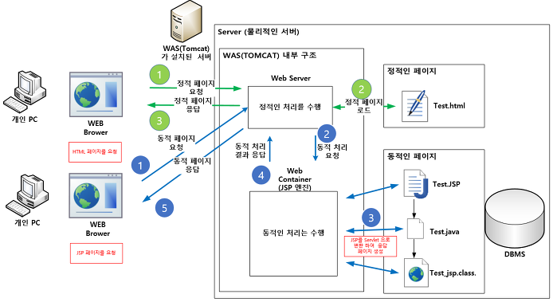
웹 서버 동작 원리
정적 콘텐츠
동적 콘텐츠

Slide 20
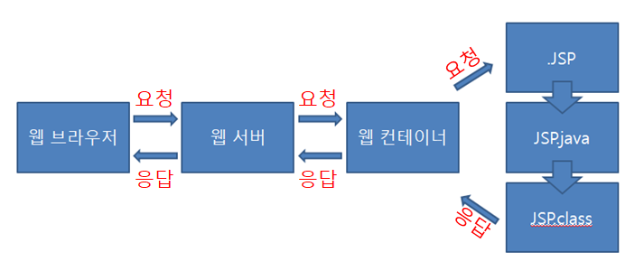
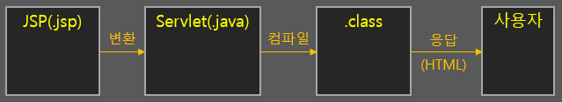
웹 서버 동작 원리
동적 콘텐츠 요청 시 동작 과정
JSP(동적콘텐츠)
JSP를 서블릿으로 변환
서블릿/JSP
컨테이너
JSP의 서블릿
클래스 생성
결과물 전달

Slide 21
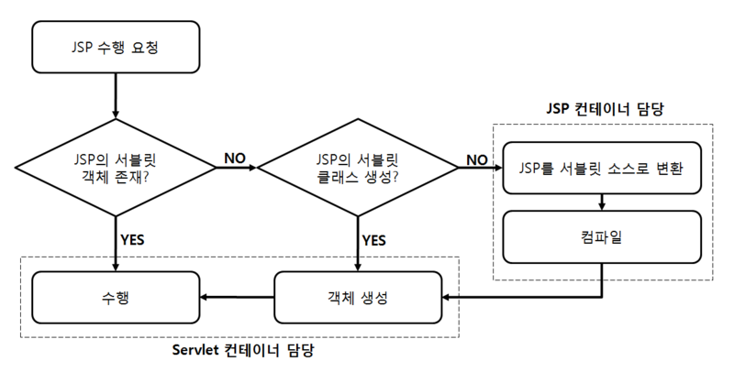
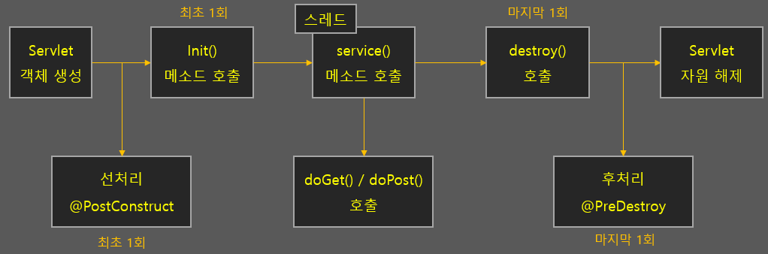
웹 서버 동작 원리
웹 컨테이너
c
서블릿 객체 생성
동적 페이지 생성

Slide 22
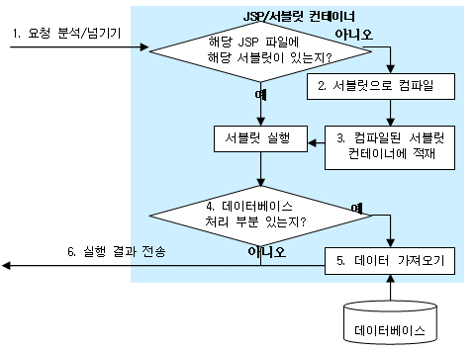

웹 서버 동작 원리
클라이언트
클라이언트

Slide 23
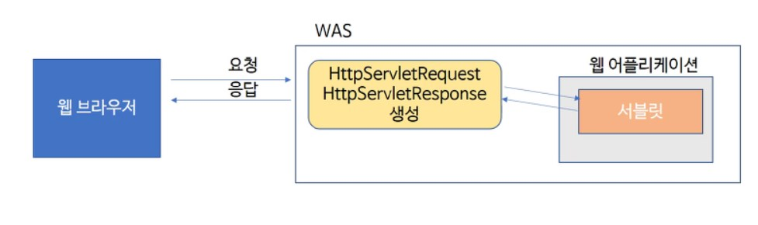
웹 서버 동작 원리
- HttpServletRequest 객체
- HttpServletResponse 객체
HttpServletRequest
웹 브라우저의 요청을 서블릿에 전달
HttpServletResponse
서블릿에서 생성된 동적 콘텐츠를
클라이언트에게 전달

Slide 24
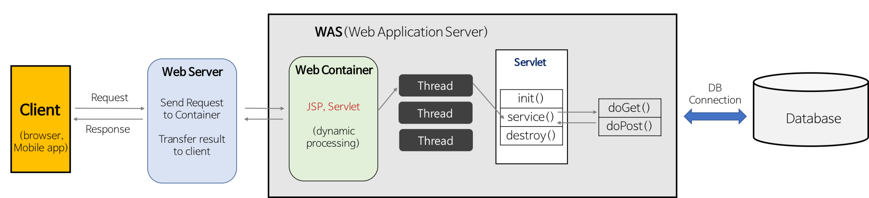
웹 서버 동작 원리
1. 클라이언트가 동적 콘텐츠를 요청한다.
2. 요청은 클라이언트에서 웹 서버로, 웹 서버에서 WAS로 전달된다.
3. WAS에서 HttpServletRequest 와 HttpServletResponse 가 생성된다.
4. HttpServletRequest가 요청을 Web Container에 전달한다.
5. Web Container에 내에서, JSP의 서블릿 클래스를 생성한다.
6. Web Container에 내에서, 서블릿 객체를 생성하여 실행시킨다.
7. service()가 호출되고, doGet() 또는 doPost()로 동적 페이지를 생성한다.
8. 생성된 동적 페이지를 HttpServletResponse에 담아 WAS에 전달한다.
9. WAS에서 웹 서버로, 웹서버에서 클라이언트로 동적 페이지를 전달한다.

Slide 25
짚고 넘어가야 할 내용

Slide 26
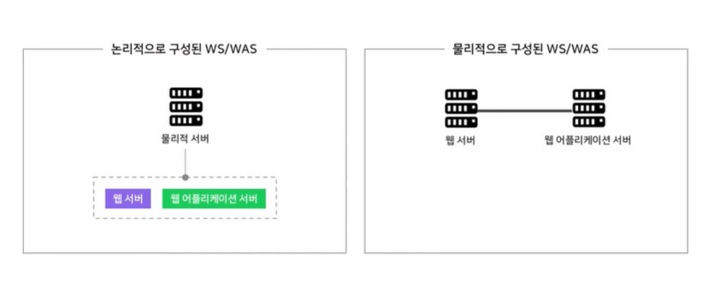
웹 서버와 WAS의 분리
서버
웹 서버
WAS
웹 서버
WAS
웹 컨테이너

Slide 27

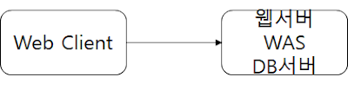
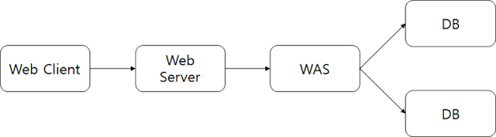
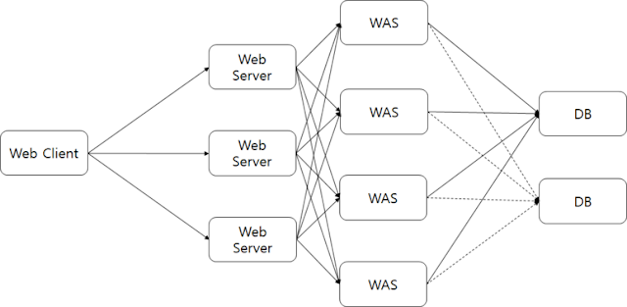
다양한 서버 구조

Slide 28
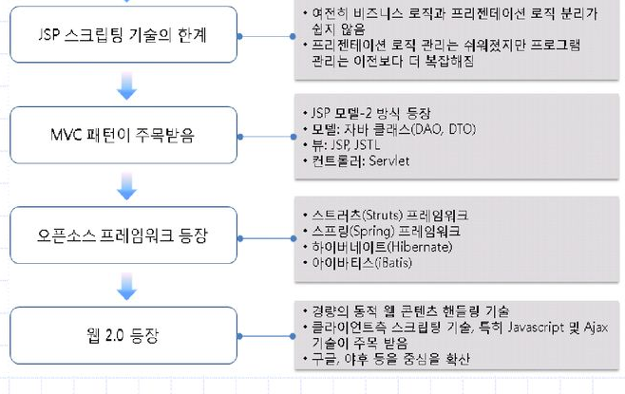
서버 발전 과정

Slide 29
Q&A

Slide 30
Thank you for watching

